Slide 1
Pozyskanie kapitału poprzez rynek giełdowy - kiedy, jak i z kim Pażdziernik 2014

Slide 2
Sektor MŚP w Polsce
Struktura sektora przedsiębiorstw
Struktura PKB wytwarzanego przez przedsiębiorstwa
Całkowity udział MSP w sektorze przedsiębiorstw: 99,89%
Źródło: Raport o stanie sektora małych i średnich przedsiębiorstw w Polsce,
Polska Agencja Rozwoju Przedsiębiorczości, 2013
Definicja MŚP (zgodna Rozporządzeniem Komisji (WE) nr 800/2008)
Udział przedsiębiorstw w polskim PKB: 71,9%
Udział MSP w polskim PKB :
47,3%
zatrudnia mniej niż 10 pracowników oraz
jego roczny obrót nie przekracza 2 mln euro lub
roczna suma bilansowa nie przekracza 2 mln euro
MIKROPRZEDSIĘBIORSTWO
zatrudnia mniej niż 50 pracowników oraz
jego roczny obrót nie przekracza 10 mln euro lub
roczna suma bilansowa nie przekracza 10 mln euro
MAŁE PRZEDSIĘBIORSTWO
zatrudnia mniej niż 250 pracowników oraz
jego roczny obrót nie przekracza 50 mln euro lub
roczna suma bilansowa nie przekracza 43 mln euro
ŚREDNIE PRZEDSIĘBIORSTWO

Slide 3
Co Giełda daje przedsiębiorcom ?

Slide 4
Rynki GPW …….
GPW
GŁÓWNY RYNEK GPW
(rynek regulowany)
NEWCONNECT
(Alternatywny System Obrotu)
CATALYST
Główny Rynek GPW - rynek akcji działający zgodnie z dyrektywami UE, obejmuje rynek kasowy dla spółek o wartości rynkowej powyżej 15 mln EUR oraz rynek instrumentów pochodnych.
funkcjonuje od 1991 r.
448 notowanych spółek, w tym 46 zagranicznych
kapitalizacja rynku(spółki krajowe i zagraniczne): 863 mld zł
NewConnect - rynek, który umożliwia pozyskanie kapitału małym firmom, łączy młode, dynamicznie rozwijające się spółki z inwestorami oraz z Głównym Rynkiem GPW
funkcjonuje od 2007 r.
441 notowanych spółek, w tym 10 zagranicznych
kapitalizacja rynku: 10,5 mld zł
Catalyst - platforma obrotu dla obligacji korporacyjnych (sp. z o.o., spółki akcyjne, banki spółdzielcze) oraz komunalnych (jednostki samorządu terytorialnego)
funkcjonuje od 2009 r.
177 emitentów /451 serii
wartość emisji obligacji nominowanych w PLN a całym rynku: 510 mld zł
Stan na koniec marzec 2014 r.
4

Slide 5
Silna i zdywersyfikowana baza inwestorów giełdowych
Akcje, Rynek Główny (%)
Akcje, NewConnect (%)
Futures (%)
Inwestorzy Indywidualni Krajowe instytucje Inwestorzy zagraniczni
Źródło: ankieta GPW, szacunki
Source: WSE survey, estimates
Inwestorzy zagraniczni odpowiadają za prawie połowę obrotów na Rynku Głównym. Udział inwestorów indywidualnych wciąż na relatywnie wysokim poziomie w porównaniu do rynków rozwiniętych.
NewConnect staje się rynkiem coraz bardziej instytucjonalnym polskie i zagraniczne instytucje odpowiadają za 38% obrotów.
Rynek derywatów pozostaje rynkiem inwestorów indywidualnych. W tym roku udział instytucji zagranicznych wzrósł o 3 p.p. co świadczy o coraz większym zainteresowaniu tym segmentem zagranicy.

Slide 6
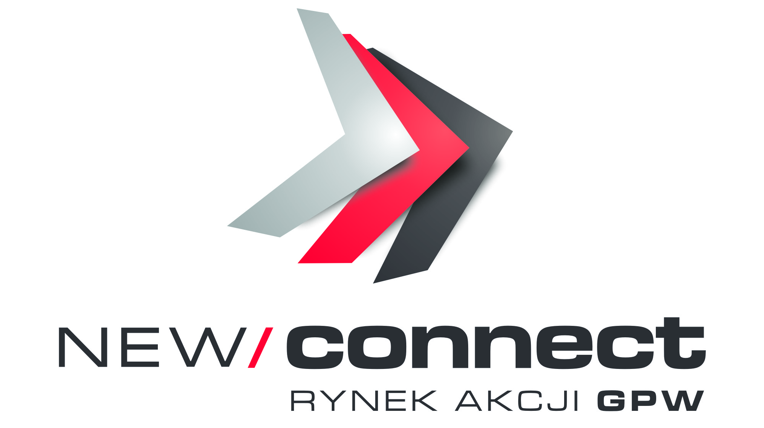
NewConnect
Wymogi formalne
PODSTAWA PRAWNA:
Regulamin Alternatywnego Systemu Obrotu
WWW.NEWCONNECT.PL
Dobre Praktyki Spółek Notowanych na NewConnect
WWW.CORP-GOV.GPW.PL
spółka akcyjna
wartość nominalna akcji min. 0,10 zł
brak ograniczeń w zbywalności instrumentów finansowych
brak postępowania upadłościowego lub likwidacyjnego
umowa z Autoryzowanym Doradcą i Animatorem Rynku
zatwierdzony odpowiedni dokument dopuszczeniowy , zawierający zbadane sprawozdanie finansowe za ostatni rok obrotowy
minimalna wartość kapitału własnego emitenta - 500.000 zł
ograniczenie możliwości wprowadzania akcji uprzywilejowanych cenowo (na 12 m-cy)
Stan na koniec 2013

Slide 7
NewConnect – wybrane debiuty z 2013 r.
42 – liczba debiutów na rynku NewConnect
w 2013 r.
2,7 mln zł
Debiut: 8 stycznia 2013
1,4 mln zł
Debiut: 18 stycznia 2013
2,75 mln zł
Debiut: 25 stycznia 2013
11 mln zł
Debiut: 18 marca 2013
1,4 mln zł
4,5 mln zł
Debiut: 26 kwietnia 2013
Debiut: 22 maja 2013
5,5 mln zł
Debiut: 4 czerwca 2013
1 mln zł
Debiut: 4 lipca 2013
9,3 mln zł
Debiut: 28 listopada 2013

Slide 8
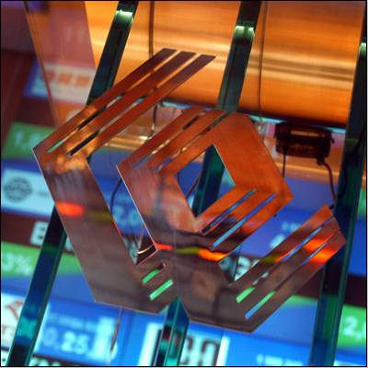
W jakim celu na giełdę?
Pozyskanie kapitału
Promocja i efekt marketingowy
Prestiż spółki giełdowej
Możliwość pozyskania inwestora strategicznego/finansowego/branżowego
Nowa jakość
Rynkowa wycena spółki
Kreowanie pozytywnego wizerunku firmy
Obowiązki informacyjne – podnoszą wiarygodność firmy
Dostęp do szerokiego grona inwestorów
Transparentność działań – budowanie zaufania wśród inwestorów
Sposób wyjścia z inwestycji
Zmiana kultury korporacyjnej - oświadczenie o stosowaniu zasad ładu korporacyjnego
Fuzje i przejęcia

Slide 9
Jakie spółki mogą rozważać wejście na giełdę?
Spółki akcyjne, spółki z o.o. (w przypadku emisji obligacji)
Spółki planujące długofalowy wzrost wartości
Spółki potrzebujące kapitału zewnętrznego
Spółki o solidnych podstawach fundamentalnych
Przejrzysta strategia rozwoju
Zrozumiały model biznesowy
Dobra kadra zarządzająca
Racjonalna wycena

Slide 10
Pozyskanie kapitału - dylematy przedsiębiorcy
CZY?
„Być albo nie być…” ... spółką publiczną
Cele strategiczne Spółki - Cele inwestycyjne
Horyzont czasowy
KIEDY ?
Właściwy czas, właściwe miejsce
Sytuacja i pozycja emitenta
ZA ILE?
Racjonalna wycena
Z KIM?
Wybór doradców
Sytuacja rynkowa
Dostępne formy pozyskania kapitału
Emisja akcji -> instrument udziałowy, pozyskanie kapitału bezzwrotnego, bez kosztów odsetek, bez wymaganych zabezpieczeń, oczekiwane dywidendy
Emisja obligacji -> instrument dłużny, pozyskanie kapitału bez konieczności dzielenia się zyskami firmy z obligatariuszami (z wyjątkiem wypłacanych odsetek od obligacji), warunki określa emitent
Kredyt (leasing, faktoring) -> ograniczenia w możliwości uzyskania, wymagane zabezpieczenia, warunki określa bank.

Slide 11
Emisja akcji, czy obligacji?
EMISJA AKCJI
EMISJA OBLIGACJI
Instrument udziałowy (nabywca staje się współwłaścicielem firmy, zyskuje prawo do otrzymania dywidendy, a także uczestnictwa w walnych zgromadzeniach akcjonariuszy)
umożliwia pozyskanie kapitału bezzwrotnego, bez kosztów odsetek, bez wymaganych zabezpieczeń
dostęp do nowych inwestorów (finansowych, branżowych)
rynkowa wycena spółki
efektywniejsze zarządzanie przedsiębiorstwem
Instrument dłużny
(obligacje nie dają ich posiadaczowi żadnych uprawnień względem emitenta typu współwłasność, dywidenda czy też uczestnictwo w walnych zgromadzeniach)
umożliwia pozyskanie kapitału na korzystnych warunkach, bez konieczności dzielenia się zyskami firmy z obligatariuszami
brak utraty kontroli nad spółką
poprawa struktury bilansu
elastyczność spłaty
niższe koszty pozyskania kapitału
Banki oceniają historię spółki, inwestorzy kupują jej przyszłość

Slide 12
Rynek regulowany, czy alternatywny?
OFERTA / DOPUSZCZENIE DO NOTOWAŃ
OFERTA PUBLICZNA
OFERTA PRYWATNA
PROSPEKT EMISYJNY
MEMORANDUM
INFORMACYJNE
DOKUMENT
INFORMACYJNY
Ustawa o ofercie publicznej
Rozporządzenie
Komisji WE 809/2004
Rozporządzenie z dnia 6 lipca 2007 r.
w sprawie szczegółowych warunków, jakim powinno odpowiadać memorandum informacyjne
Załącznik Nr 1 do Regulaminu
Alternatywnego Systemu Obrotu

Slide 13
Procedury, czyli jaka oferta?
OFERTA PRYWATNA
(do max. 149 inwestorów)
OFERTA PUBLICZNA (do min. 150 inwestorów)
Uchwała WZ o zamiarze wprowadzenia akcji do obrotu w drodze oferty prywatnej
Wybór Autoryzowanego Doradcy
Sporządzenie dokumentu informacyjnego
Przekazanie dokumentu informacyjnego zatwierdzonego przez Autoryzowanego Doradcę do GPW
Uchwała WZ o zamiarze wprowadzenia akcji do obrotu w drodze oferty publicznej i ewentualnej nowej emisji akcji
Wybór domu maklerskiego i doradców
Sporządzenie publicznego dokumentu informacyjnego (prospekt lub memorandum informacyjne)
Zatwierdzenie publicznego dokumentu informacyjnego przez KNF (lub inny europejski organ nadzoru)
Czas przygotowania od 6 do 9 miesięcy, wyższe - od oferty prywatnej - koszty przygotowania prospektu emisyjnego i plasowania emisji. Możliwość dotarcia do szerokiego grona inwestorów, a tym samym pozyskania większych środków, umożliwia debiut na wszystkich rynkach GPW
Szybsza i tańsza od oferty publicznej (czas przygotowania od 1 do 3 miesięcy, relatywnie niskie koszty), może poprzedzać ofertę publiczną (tzw. pre-IPO), umożliwia debiut na rynku NewConnect lub Catalyst

Slide 14
Wycena spółki
Due-dilligence
Wyniki finansowe uzyskiwane przez Spółkę
Prognozowany rozwój Spółki
Pozycja rynkowa Spółki i jej udział w rynku
Postrzeganie branży oraz perspektywy rozwoju Spółki
Atrakcyjność biznesowa i inwestycyjna Spółki dla inwestorów
Wycena wskaźnikowa -> dobór właściwych, porównywalnych spółek
Wycena DCF (zdyskontowanych przepływów pieniężnych) -> realistyczne podejście do prognoz wyników finansowych Spółki
Obecna i prognozowana sytuacja makroekonomiczna oraz koniunktura giełdowa

Slide 15
Dynamiczny rozwój rynku dłużnego w Polsce
Catalyst jako główny parkiet rynku dłużnego
Rozwój wartości emisji nie skarbowych
(nie skarbowe w mrd PLN)
żródło: WSE, Fitch Polska
źródło: WSE, Fitch Polska
Finansowanie poprzez obligacje jest przez polskie spółki mało wykorzystywane, pozostowiając finansowanie za pomocą kredytu bankowego jako główne źródło kapitału dłużnego.
Przy mniejszym apetycie na ryzyko banków, niskich stopach procentowych i przyjaznych regulacjach prawnych, GPW spodziewa się, iż obligacje korporacyjne będą czynnikiem wzrostowym dla aktywności emisyjnej i tradingowej.
Notes:
Wartość rynku nieskarbowych papierów dłużnych w Polsce do PKB:
Koniec 2011: 5,0%
Koniec czerwca 2012: 6,0%

Slide 16
Rynek obligacji nieskarbowych na CATALYST
Wartość obrotu (mln PLN)
Płynność rynku (liczba transakcji)

Slide 17
Rynek obligacji nieskarbowych na CATALYST
Wartość obrotu (mln PLN)
Płynność rynku (liczba transakcji)

Slide 18
47 nowych emisji na rynku Catalyst w 2013
Wybrane emisje
Debut 30.07.2012
Maturity 19.06.2017
2.5 mld PLN
22.11.2011 21.10.2015
800 mio EUR
10.04.2014 23.01.2019
500 mio EUR
19.01.2012
18.10.2019
1.0 mld PLN
29.08.2013
27.06.2018
1.0 mld PLN
07.06.2013
10.05.2020
1.038 mld PLN
27.06.2012 27.02.2019
1.0 mld PLN
05.08.2013
16.04.2021
584 mio PLN
02.01.2014 20.12.2023
500 mio PLN
295,5 mio PLN (2014)
280 mio PLN (2013)
115 mio PLN (2012)
Notes:
Echo Investment
2014: BS ASO: 100+70,5 GPW RR 75+50
2013: BS ASO: 200+80 GPW

Slide 19
Proces przeprowadzenia oferty i przygotowania do wejścia na rynki giełdowe
Decyzja właścicieli o wejściu na giełdę
Przekształcenie w spółkę akcyjną (jeśli funkcjonuje w innej formie prawnej)
Uchwała WZ o zamiarze wprowadzenia akcji do obrotu giełdowego i ewentualnej nowej emisji akcji
Wybór domu maklerskiego i doradców/ Autoryzowanego Doradcy
Biznesowy, finansowy i prawny proces due dilligence
Wycena spółki
Przygotowanie koncepcji transakcji, equity story i komunikacja z rynkiem
Roadshow
Sporządzenie prospektu emisyjnego / dokumentu informacyjnego
Realizacja transakcji (plasowanie oferty)
Rejestracja papierów wartościowych w KDPW
Dopuszczenie papierów wartościowych do notowań na GPW
Debiut giełdowy

Slide 20
Doradcy
Dom maklerski (firma inwestycyjna )
Biegły Rewident
Doradca finansowy
Doradca PR
(Investor Relations)
Doradca prawny
Inni doradcy (branżowi, rzeczoznawcy)
Oferta publiczna
Autoryzowany Doradca na NewConnect
Autoryzowany Doradca na Catalyst
Oferta prywatna

Slide 21
Obowiązki informacyjne
Główny Rynek GPW – obowiązki określone w Rozporządzeniu Ministra Finansów z dnia 19 lutego 2009 r. w sprawie informacji bieżących i okresowych przekazywanych przez emitentów papierów wartościowych
NewConnect – obowiązki określone w Załączniku Nr 3 do Regulaminu ASO pt. „Informacje bieżące i okresowe przekazywane przez w alternatywnym systemie obrotu na rynku NewConnect”
Catalyst – obowiązki określone w Załączniku Nr 4 do Regulaminu ASO pt. „Informacje bieżące i okresowe przekazywane przez emitentów dłużnych instrumentów finansowych w alternatywnym systemie obrotu na Catalyst”
Raporty bieżące informacje o wszelkich zdarzeniach, które mogą wpłynąć na cenę notowanych papierów wartościowych
Raporty okresowe (skonsolidowane lub nieskonsolidowane, IFRS)
1. Raporty kwartalne (bez audytu)
2. Raporty półroczne (bez audytu, zaopiniowane przez audytora)*
3. Raporty roczne (audytowane)
*dotyczy wyłącznie GR GPW
Zasady ładu korporacyjnego nieobowiązkowe, ale mocno zalecane

Slide 22
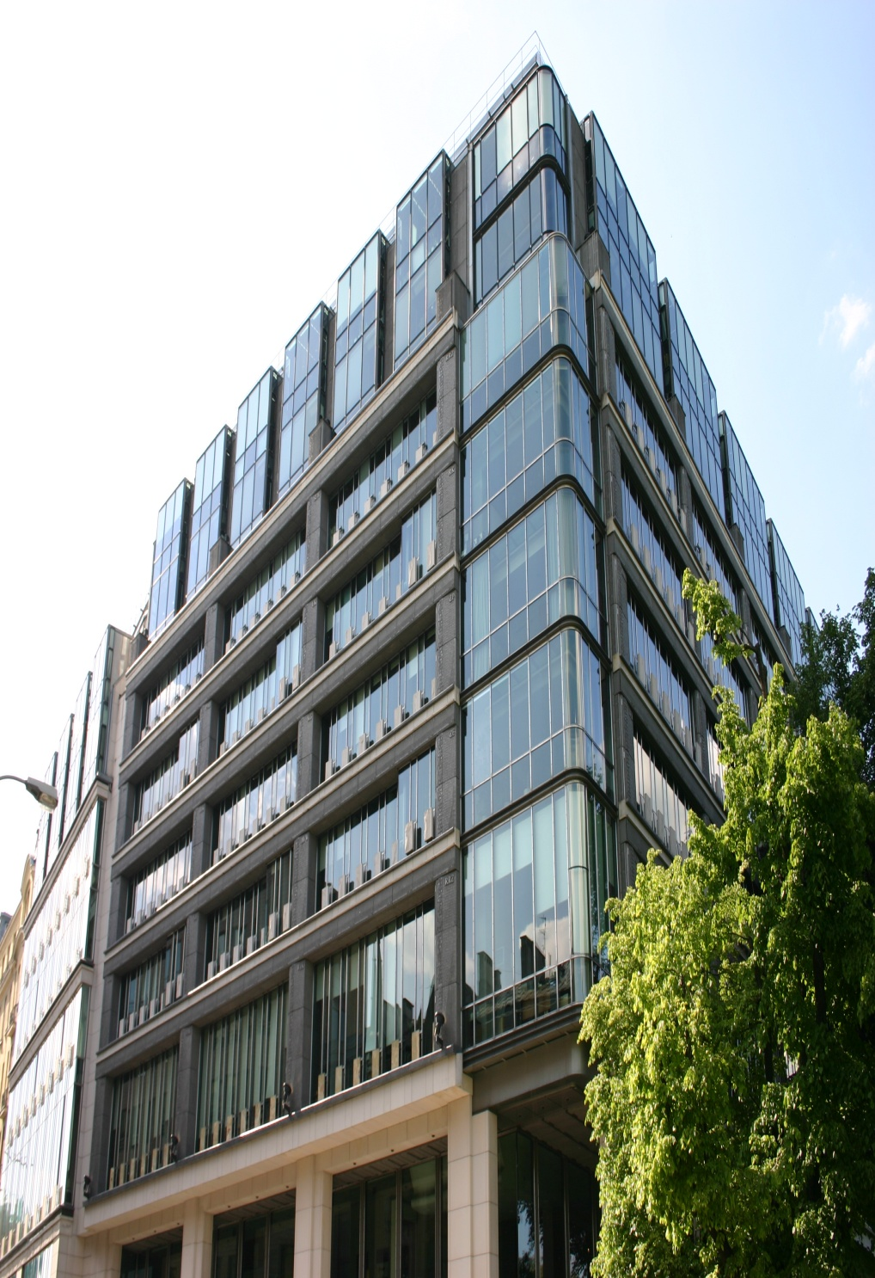
Robert Kwiatkowski
Dział Rozwoju Sieci Biznesowej
robert.kwiatkowski@gpw.pl
(22) 537 7098
Giełda Papierów Wartościowych w Warszawie SA
ul. Książęca 4, 00-498 Warszawa
tel. (22) 628 32 32, fax (22) 537 72 54

